Slide 1
Професіограма юридичних професій
Поняття та структура професіограми.
Правові основи професіограми юридичних професій.
Професіограма судді, прокурора, співробітника Національної поліції, адвоката і нотаріуса

Slide 2
Професіограма – науково обґрунтовані норми і вимоги до видів професійної діяльності, якостей особистості фахівця, які дозволяють йому ефективно виконувати свою роботу і розвивати власну особистість.

Slide 3
Професіограма юриста – це опис професії юридичного спрямування, яка складається з трьох елементів:
1. ознаки, які описують професію і спеціальність (функції, мета, завдання, права відповідної професії юриста);
2. вимоги, які професія приділяє до працівника, професійні вимоги (рівень освіти, стан здоров’я та фізичної підготовки, стаж роботи, належних рівень професійних знань, вмінь та навичок);
3. психологічні характеристики, яким повинен відповідати фахівець відповідної професії ( доброчесність, рівень аналітичного та критичного мислення тощо).

Slide 4
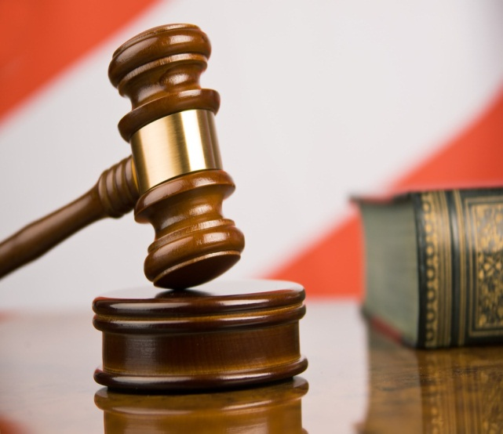
Професіограма судді
Професіограма судді - здійснювати правосуддя і виконувати свої обов'язки на професійній основі в Конституційному Суді України та судах загальної юрисдикції. Статус суддів судів загальної юрисдикції визначається Законом України «Про судоустрій та статус судді».
Ознаки, що описують професію судді, визначені у розділі 8 Конституції України та Закону України «Про судоустрій та статус судді».
Перелік статей Конституції України: 124, 126-129 «Правосуддя»
Перелік статей Закону України: 52, 54, 56, 58 і 59 «Про судоустрій та статус судді»

Slide 5
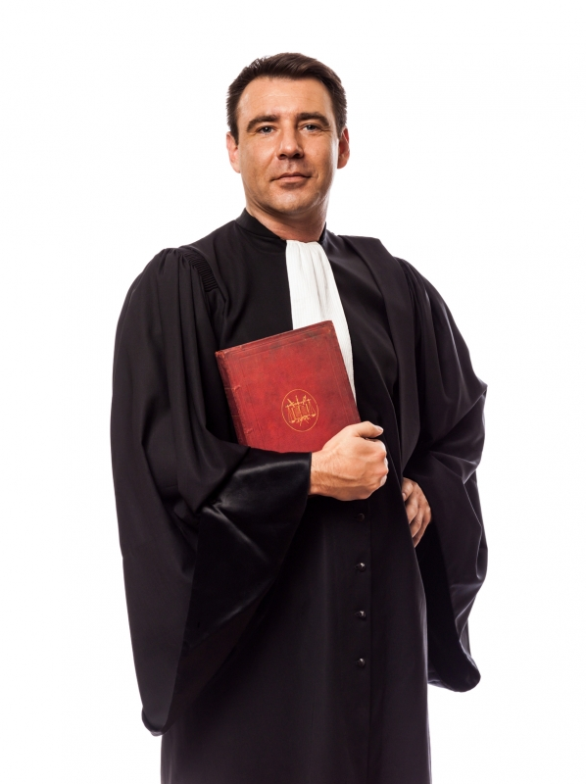
Вимоги до судді
Суддею може бути призначений громадянин України, не молодший тридцяти та не старший шістдесяти п’яти років, який має вищу юридичну освіту і стаж професійної діяльності у сфері права щонайменше п’ять років, є компетентним, доброчесним та володіє державною мовою. Законом можуть бути передбачені додаткові вимоги для призначення на посаду судді.

Slide 6
Професіограма прокурора
Професіограма прокурора - здійснювати вищий нагляд за дотриманням і вірним застосуванням законів органами держави, посадовими особами, громадськими організаціями і громадянами. Статус прокурора визначається Законом України «Про прокуратуру».
Ознаки, що описують професію прокурора, визначені у розділі 4 та 5 Закону України «Про прокуратуру».
Перелік статей Закону України: 3, 18, 19, 28-31.
Окремо про діяльність Вищої ради правосуддя і діяльність прокуратури зазначено в Конституції України статтею 131 (1) у 8-му розділі.

Slide 7
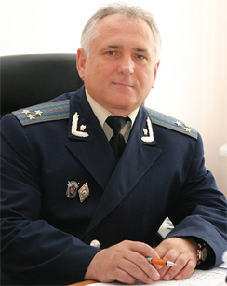
Вимоги до прокурора
Прокурором в Україні може стати громадянин України, котрий має вищу юридичну освіту, володіє державною мовою та має стаж роботи у галузі права: у місцевій прокуратурі – не менше 2-х років або у регіональній прокуратурі – не менше 3-х років або у Генеральній прокуратурі України та Спеціалізованій антикорупційній прокуратурі – не менше 5-ти років.
Прокурор повинен мати високі морально-ділові, професійні якості та організаторські здібності, але ця вимога доречна для тих, хто призначається на посаду Генерального прокурора України.

Slide 8
Професіограма співробітника Національної поліції
Професіограма поліцейського - служити суспільству шляхом забезпечення охорони прав і свобод людини, протидії злочинності, підтримання публічної безпеки і порядку.
Професіограма співробітника Національної поліції міститься в Законі України «Про Національну поліцію».
Перелік статей Закону України: 7-18, 47-49.

Slide 9
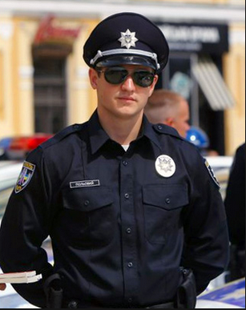
Вимоги до співробітника Національної поліції
На службу в поліції можуть бути прийняті громадяни України віком від 18 років, які мають повну загальну середню освіту, незалежно від раси, кольору шкіри, політичних, релігійних та інших переконань, статі, етнічного та соціального походження, майнового стану, місця проживання, які володіють українською мовою.
Вимоги щодо рівня фізичної підготовки для поліцейських та кандидатів, які вступають на службу в поліції, затверджує Міністерство внутрішніх справ України.

Slide 10
Професіограма адвоката
Професіограма адвоката - здійснювати адвокатську діяльність на підставах та в порядку, що передбачена Законом України «Про адвокатуру та адвокатську діяльльність», а також в «Деонтологічні вимоги до помічника адвоката» і «Адвокатська таємниця».
Перелік статей Закону України: 2, 6-10, 16, 18, 20, 22.
Закон України «Про безоплатну правову допомогу», який гарантує кожному громадянину правову допомогу незалежно від заробітної плати; в Центрі безоплатної правової допомоги висуваються підвищені деонтологічні вимоги.

Slide 11
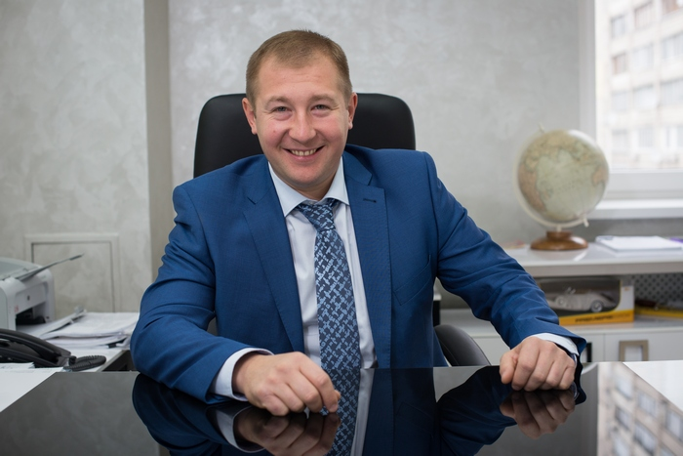
Вимоги до адвоката
Адвокатом може бути фізична особа, яка має повну вищу юридичну освіту, володіє державною мовою, має стаж роботи в галузі права не менше 2-х років, склала кваліфікаційний іспит, пройшла стажування (крім випадків, встановлених цим Законом), склала присягу адвоката України та отримала свідоцтво про право на заняття адвокатською діяльністю.
Адвокат також повинен вміти збирати значущу для захисту інформацію, здійснювати психологічний вплив на учасників процесу та інших зацікавлених осіб, вміти будувати стратегію і тактику захисту.

Slide 12
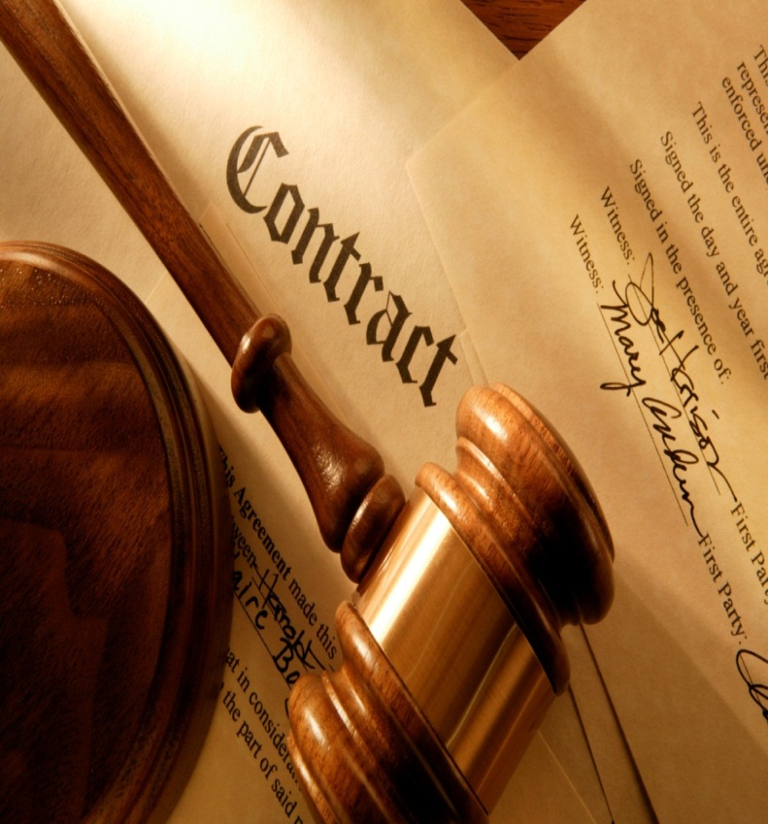
Професіограма нотаріуса
Професіограма нотаріуса – здійснювати нотаріальну діяльність у державній нотаріальній конторі, державному нотаріальному архіві або незалежну професійну нотаріальну діяльність, зокрема посвідчує права, а також факти, що мають юридичне значення, та вчиняє інші нотаріальні дії, передбачені законом, з метою надання їм юридичної вірогідності.
Правовою основою професіограми нотаріуса є Закон України «Про нотаріат».
Перелік статей Закону України: з 3-ої по 5-ту.

Slide 13
Вимоги до нотаріуса
Нотаріусом може бути громадянин України, який має повну вищу юридичну освіту, володіє державною мовою, має стаж роботи у сфері права не менш як шість років, з них помічником нотаріуса або консультантом державної нотаріальної контори - не менш як три роки, склав кваліфікаційний іспит і отримав свідоцтво про право на зайняття нотаріальною діяльністю. Не може бути нотаріусом особа, яка має судимість, обмежена у дієздатності або визнана недієздатною за рішенням суду.

